Slide 1




Nói và nghe
Thời khóa biểu

Slide 2


Khởi động

Slide 3
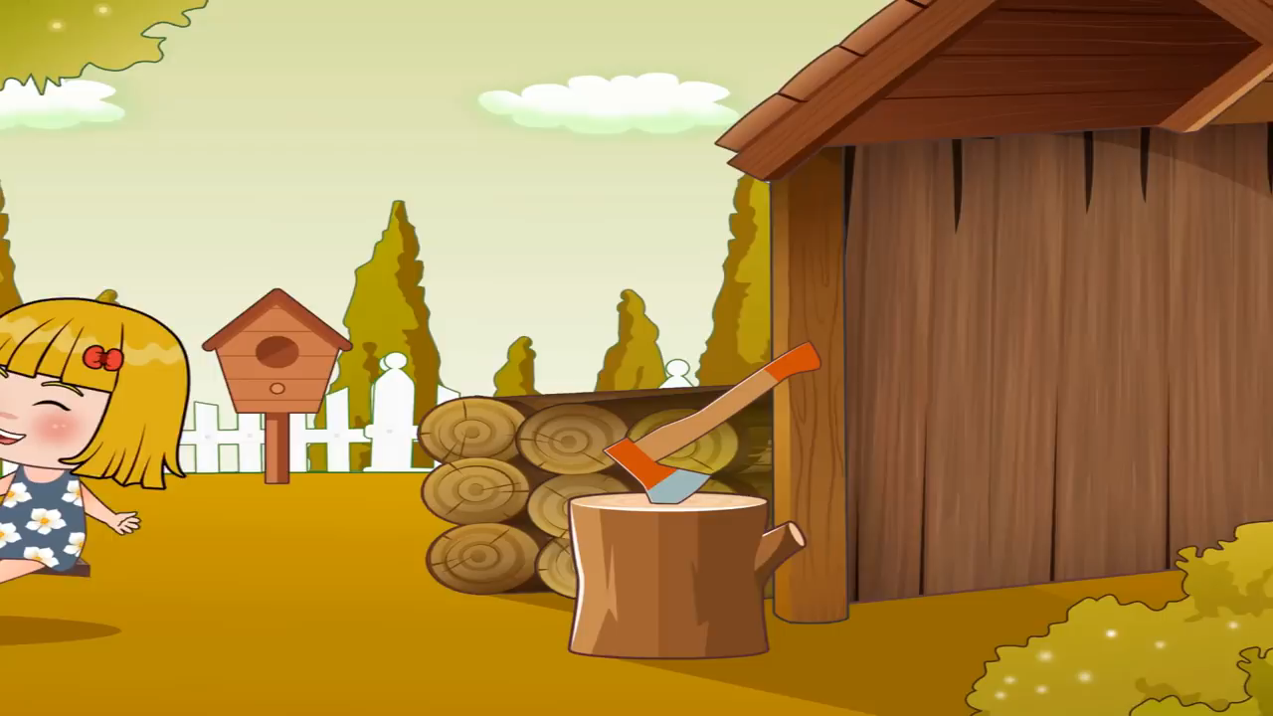

Slide 4
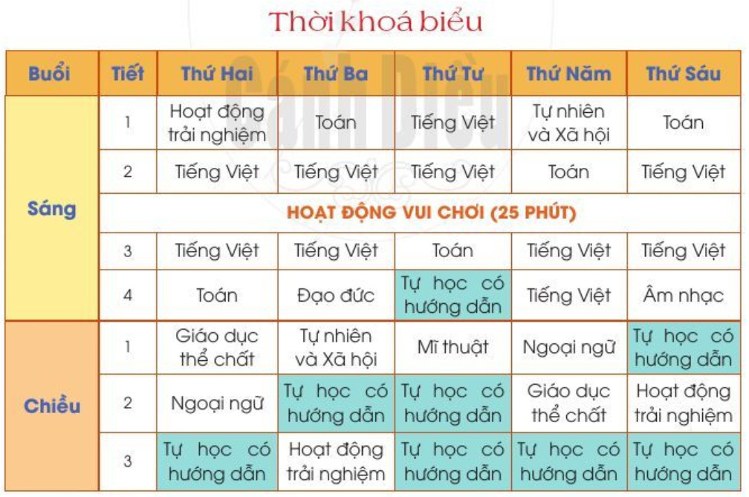
1. Đọc thời khóa biểu sau theo từng ngày ( thứ- buổi- tiết).
Thứ Hai: Buổi sáng: Tiết 1- Hoạt động trải nghiệm. Tiết 2: Tiếng việt……
Buổi chiều: Tiết 1- giáo dục thể chất. Tiết 2….
M

Slide 5











Hoạt động nhóm 2
Nói cho nhau nghe
Fb: Đinh Phương. Zalo: 00969009554
Design by: Hương Thảo – tranthao121004@gmail.com
Notes:
Bài giảng thiết kế bởi: Hương Thảo - tranthao121006@gmail.com

Slide 6
2. Cùng bạn hỏi đáp về thời khóa biểu ngày mai( Theo thời khóa biểu trên hoặc thời khóa biểu của lớp em)
M
-Ngày mai là thứ mấy?
-Ngày mai có những môn học nào?
-Bạn cần chuẩn bị những gì cho các tiết học ngày mai ( làm bài tập, mang sách vở, đồ dùng học tập…)?

Slide 7
Đưa thời khóa biểu lớp mình lên

Slide 8
Ví dụ: Dựa vào thời khóa biểu ở bài 1:
- Bạn: Ngày mai là thứ mấy cậu nhỉ?
- Tôi: Mai là thứ ba.
- Bạn: Thứ ba có những môn gì nhỉ?
- Tôi: Thứ ba sáng có Toán, Tiếng Việt, Tiếng Việt, Đạo đức còn chiều có Tự nhiên xã hội, Tự học có hướng dẫn, Hoạt động trải nghiệm.
- Bạn: Ngày mai có bài tập gì cần chuẩn bị không cậu?
- Tôi: Mai có bài tập chính tả và phiếu bài tập toán phải hoàn thành trước khi đến lớp thôi cậu.

Slide 9

3. Em muốn học và tham gia những hoạt động nào trong các tiết Tự học có hướng dẫn?
Gợi ý
Em muốn học môn học tự chọn nào?
Em muốn tham gia những hoạt động vui chơi, giải trí nào?
Em muốn dành những tiết Tự học có hướng dẫn còn lại để rèn luyện thêm về môn học nào?
dinhphuong110993@gmail.com 0969009554

Slide 10













Ví dụ:
- Em muốn học môn tự chọn là Âm nhạc.
- Em thích tham gia những hoạt động tập thể về ca hát, nhảy múa hoặc chơi trò chơi như kéo co, đá cầu,…
- Em muốn dành những tiết Tự học có hưỡng dẫn còn lại để rèn luyện thêm về môn Tiếng Việt.
Notes:
Bài giảng thiết kế bởi: Hương Thảo - tranthao121004@gmail.com

Slide 11
Củng cố bài học

